Slide 1

Université Clermont Auvergne
École Universitaire de Physique et d'Ingénierie
Diplôme : Master Imagerie et Technologie pour la Médecine (TechMed)
Travail Encadré de Recherche
Présenté par : LEHARA Lyes
Thème : Bibliothèque de traitement d'images en C++
Dirigé par : Mme. PERY Emile
Année universitaire : 2024/2025
Notes:
Bonjour à toutes et à tous,
Tout d’abord, je tiens à remercier les membres du jury d’avoir pris le temps d’évaluer notre travail. Je souhaite également remercier Madame Émilie Pery, notre encadrante, pour son accompagnement tout au long de ce projet.
Aujourd’hui, nous allons vous présenter notre Travail d’Étude et de Recherche, qui a consisté à développer une bibliothèque en C++ dédiée au traitement d’images.

Slide 2
Introduction
Présentation de Projet et objectifs
Exercices C++
Namespace v1.0
Création des images particulières
PLAN
Implémentation des fonctions
Tester des filtre LUT sur des différentes images
Namespace v1.1
Namespace v2.0
Implémentation des traitements d’images
Conclusion et perspectives
Notes:
Donc, ma présentation s’effectuera selon le plan suivant :
Nous commencerons par une introduction. Ensuite, nous présenterons le projet et ses objectifs.
Nous poursuivrons avec les exercices appliqués en C++, qui nous ont permis de consolider nos bases.
Puis, nous aborderons la première version du namespace (v1.0), avec :
la création d’images particulières,
et l’implémentation de plusieurs fonctions.
Nous verrons ensuite les résultats des tests de filtres LUT sur différentes images.
Puis, nous passerons aux versions namespace v1.1, ensuite namespace v2.0, où seront présentés les traitements d’images avancés.
Et enfin, nous terminerons par une conclusion et des perspectives pour la suite de ce travail.

Slide 3
Introduction
Contexte
Le traitement d’images, est un sous-domaine du traitement du signal, englobe l'ensemble des méthodes et techniques appliquées aux images et vidéos dans le but d'extraire des informations pertinentes ou d'améliorer leur perception visuelle.
Avant toute phase de traitement, un prétraitement est souvent requis pour optimiser la qualité des images, tel que éliminer le bruit, d'ajuster le contraste et de corriger le flou
Notre projet
Consiste à développer une bibliothèque C++ évolutive pour le traitement d'images.

Slide 4
Processus de réalisation de la bibliothèque
Namespace v1_0
Exercices appliqués en C++
01
Pratiquer avec des exercices en C++
02
Namespace v1.0
03
Namespace v1.1
04
Namespace v1.1
Notes:
Pour réaliser cette bibliothèque, nous avons suivi le processus suivant :
D’abord, nous avons commencé par pratiquer le langage C++ en retravaillant les bases à travers plusieurs exercices pratiques. Cela nous a permis de mieux comprendre les fondements de la programmation, comme les vecteurs, les fonctions templates, les boucles, ainsi que les concepts de programmation orientée objet.
Ensuite, nous avons développé la première version de la bibliothèque, appelée namespace v1.0, qui posait les bases de la structure.
Par la suite, cette version a été améliorée pour devenir namespace v1.1, en rendant le code plus modulaire et réutilisable grâce à une approche orientée objet.
Enfin, nous avons développé la dernière version : namespace v2.0, qui s’appuie sur les deux versions précédentes. Cette version permet d’implémenter différents traitements sur les images, de manière plus complète et plus efficace.

Slide 5
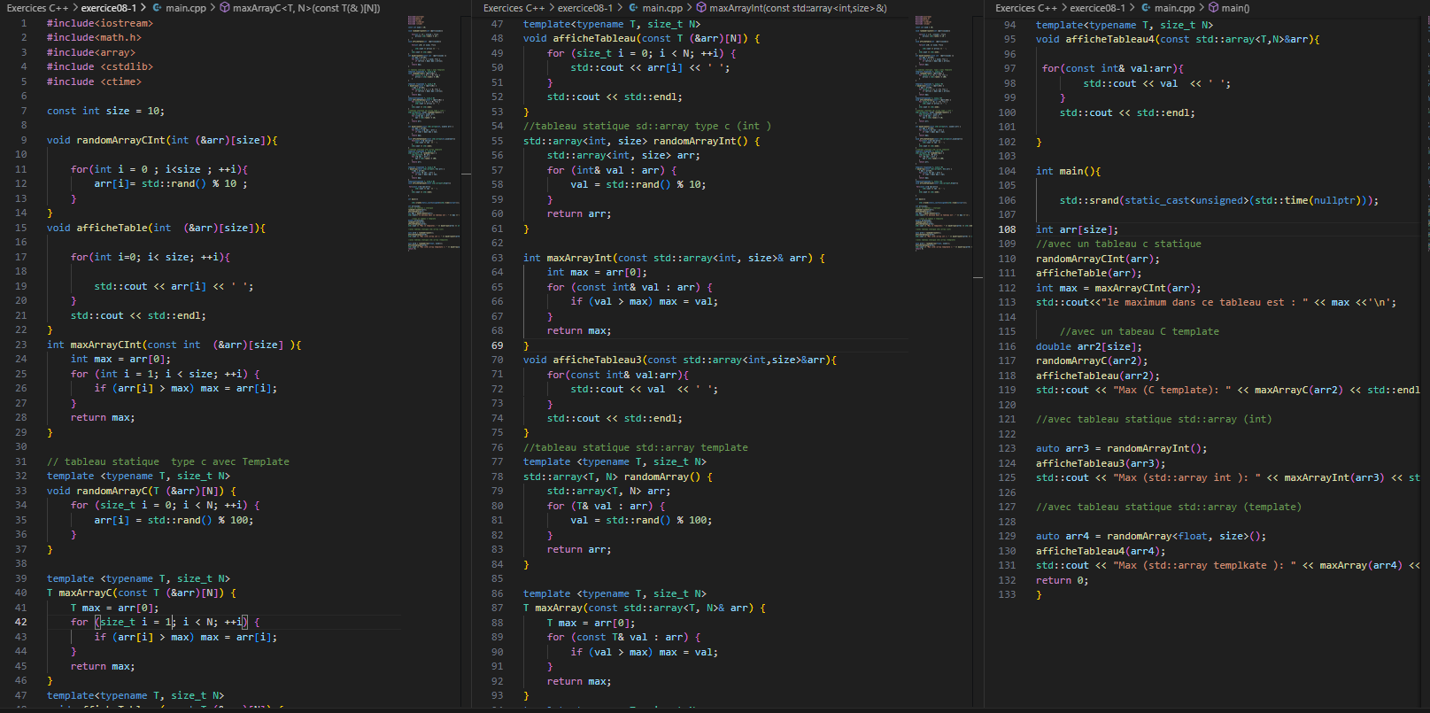
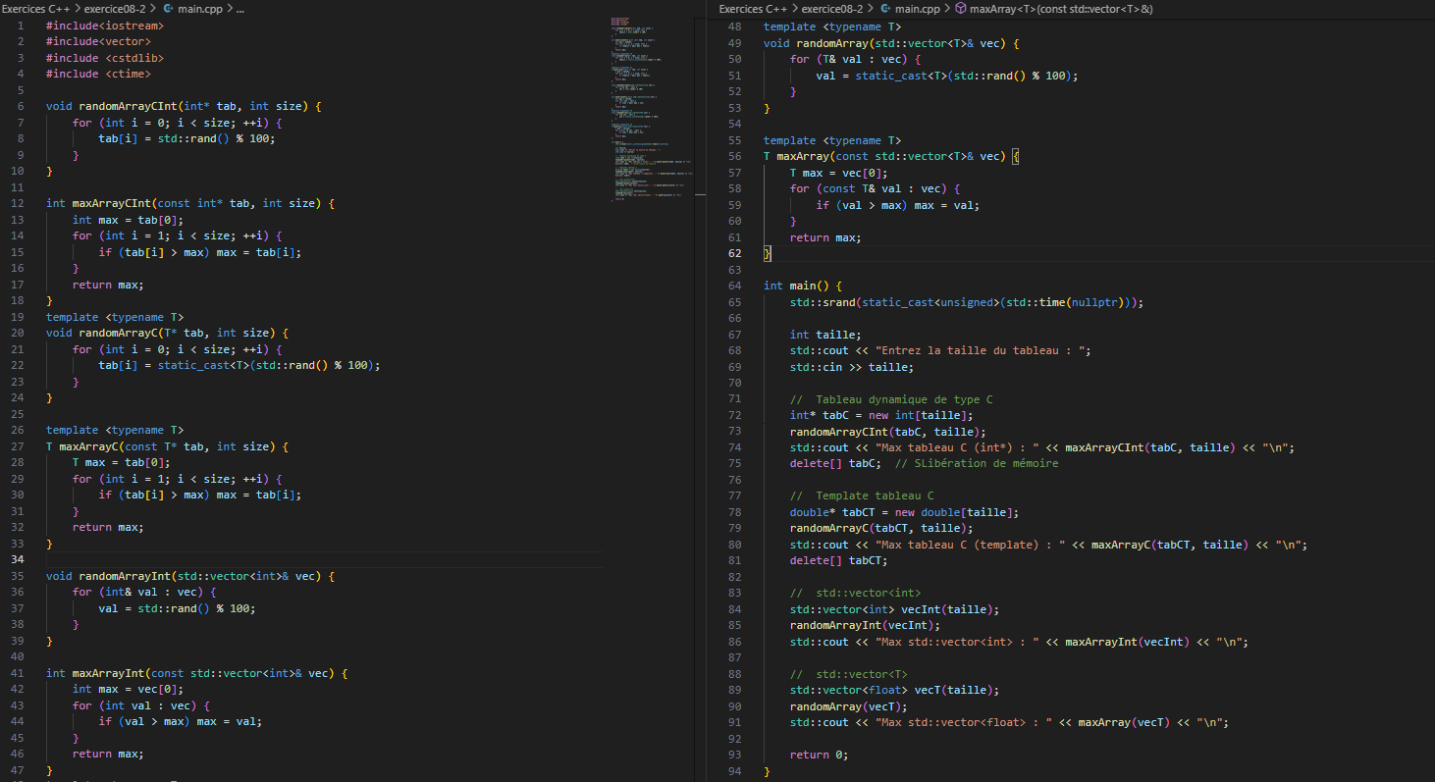
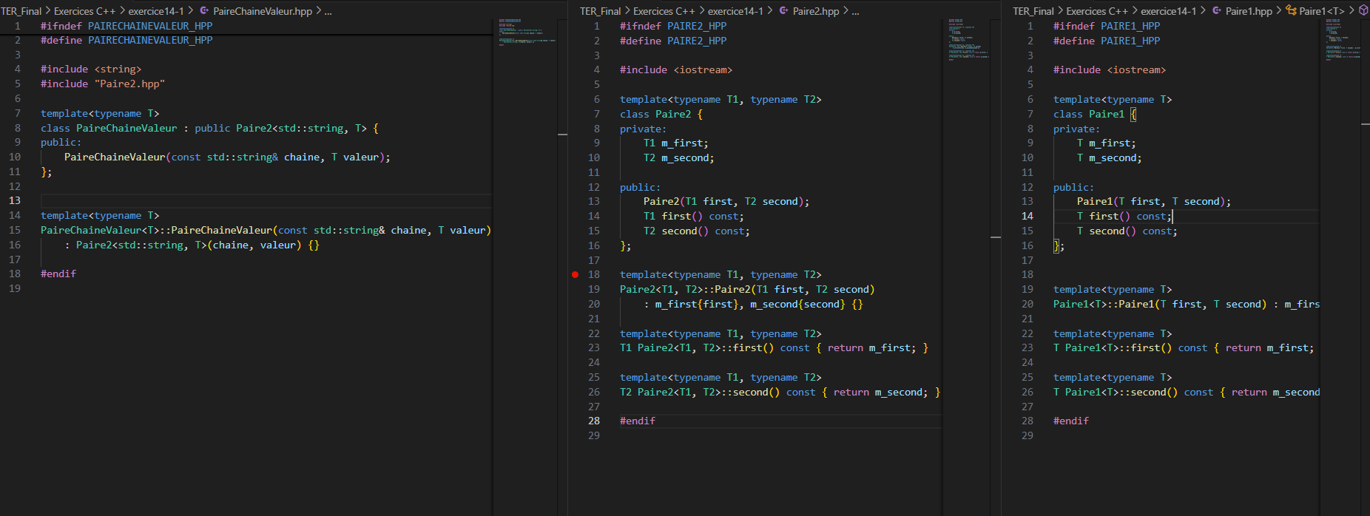
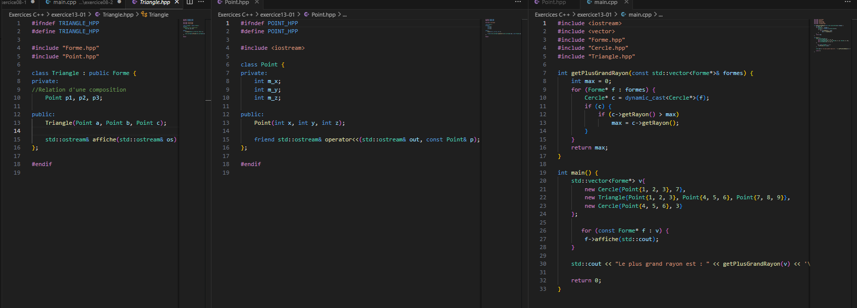
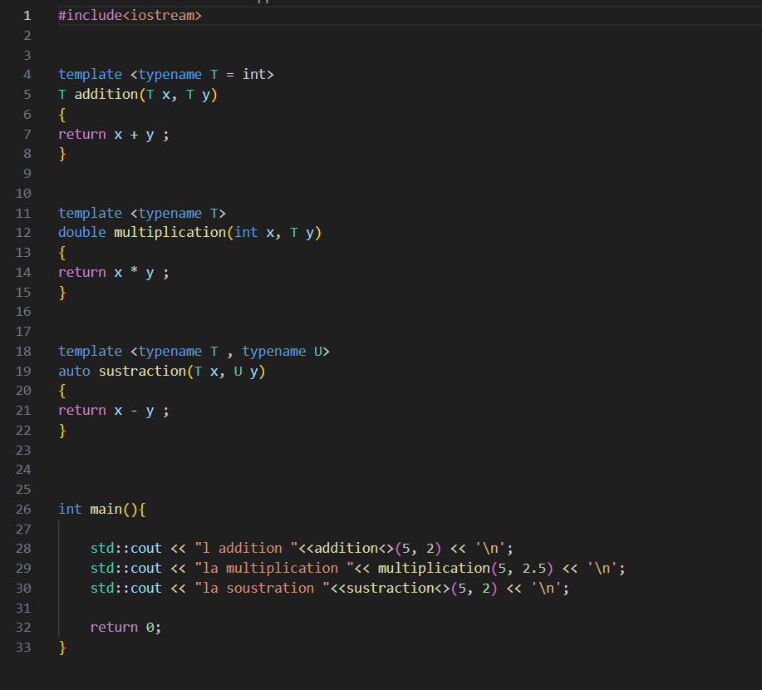
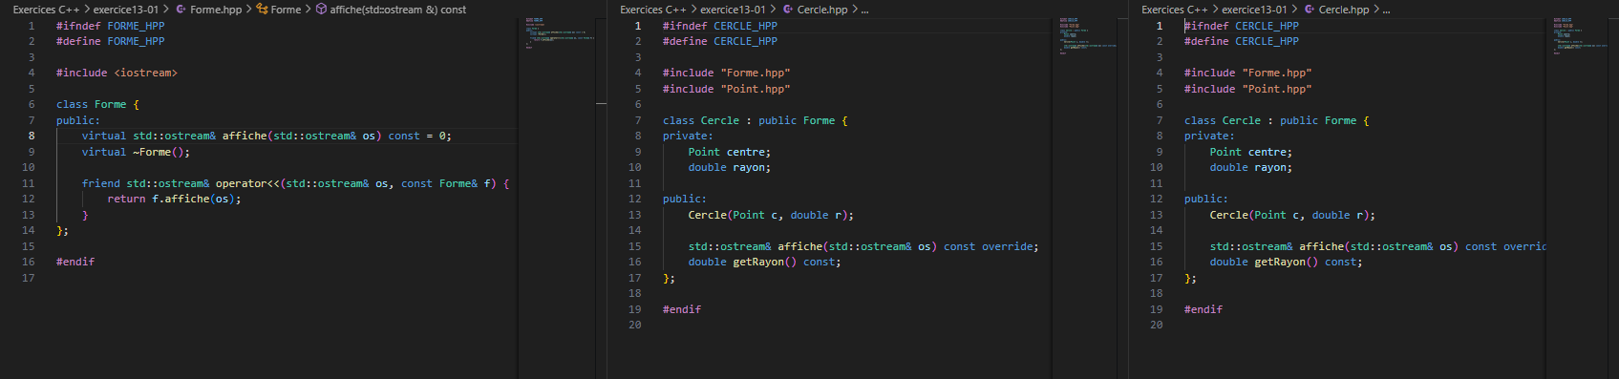
Exercices appliqués en C++
Namespace v1_0
Introduction
Notes:
Comme mentionné précédemment, nous avons commencé par pratiquer le langage C++ à travers plusieurs exercices. Nous avons exploré les fonctions et classes templates pour manipuler des types génériques. Nous avons également travaillé avec des tableaux en C et des std::vector, en allocation statique et dynamique, avec ou sans utilisation de namespace.
Ensuite, nous nous sommes exercés à la programmation orientée objet, afin de bien comprendre des notions clés comme l’héritage, la composition, l’encapsulation, le polymorphisme, ainsi que la surcharge de méthodes et d’opérateurs.
Enfin, nous avons approfondi l’utilisation des classes génériques en exploitant les templates.

Slide 6
Namespace v1_0
Création des images particulières
Introduction
La version 1.0 utilise des fonctions de base pour travailler avec des images. Elle permet de créer des images blanches, des damiers ou encore des images sinusoïdales.
Elle peut aussi lire et enregistrer des fichiers d’image au format brut (. Raw), transformer des images de type à un autre et elle permet aussi d’appliquer des filtres de couleur à l’aide de fichier LUT
Notes:
On passe maintenant à la première version de notre bibliothèque

Slide 7



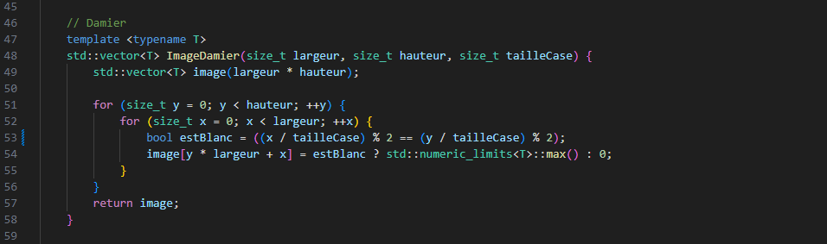
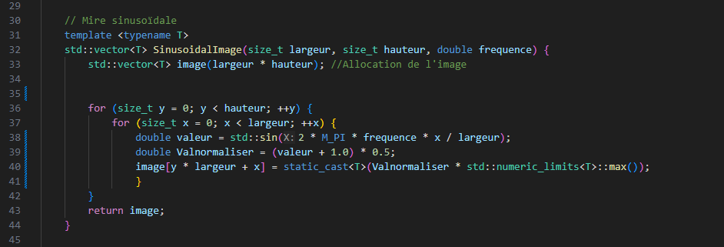
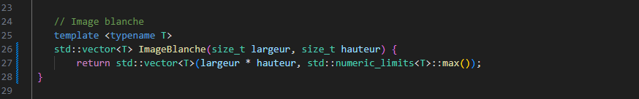
Namespace v1.0
Implémentation des fonctions
Création des images particulières
Image Damier
Image Sinusoidale
Image Blanche
Notes:
Dans cette bibliothèque, nous avons commencé par créer différentes images spécifiques, telles que:
une image blanche => std::numeric_limits<T>::max() retourne la plus grande valeur possible que peut prendre un type numérique T
une image en damier => si l'indice x / taille de la case modulo 2 == a l'indice y / taille de case modulo 2 donc la case est blanc remplace par 255
et une image sinusoïdale. =>

Slide 8
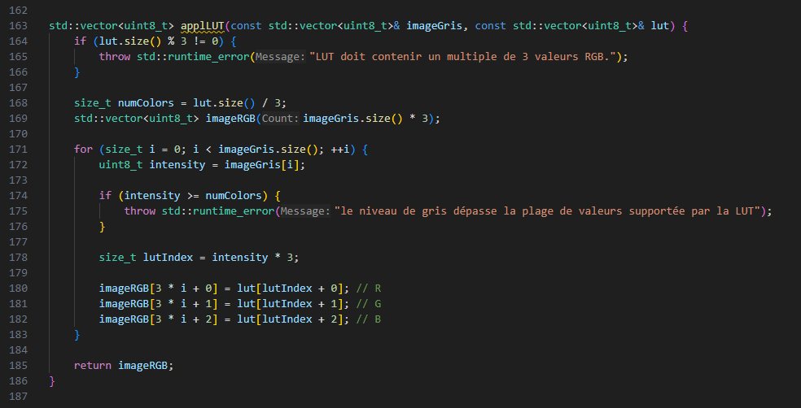
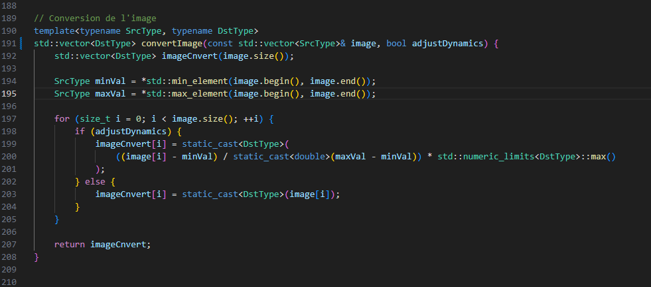
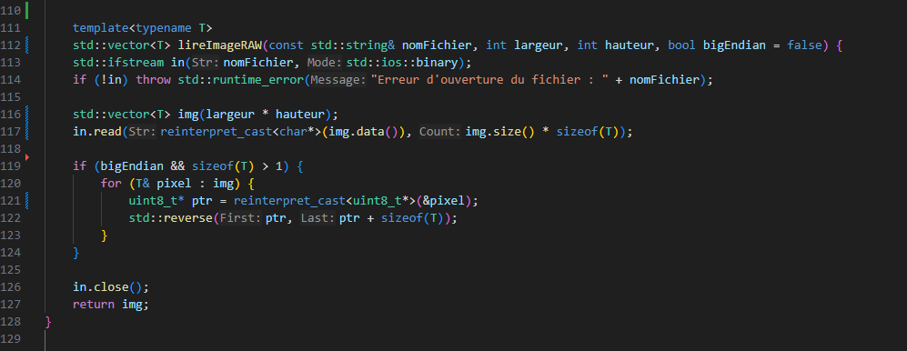
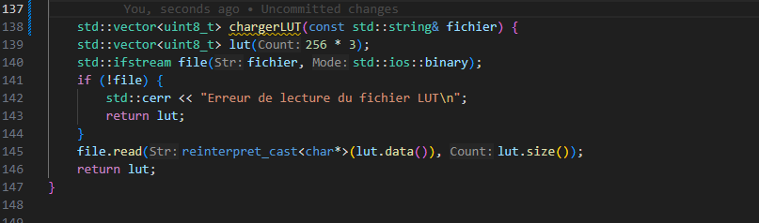
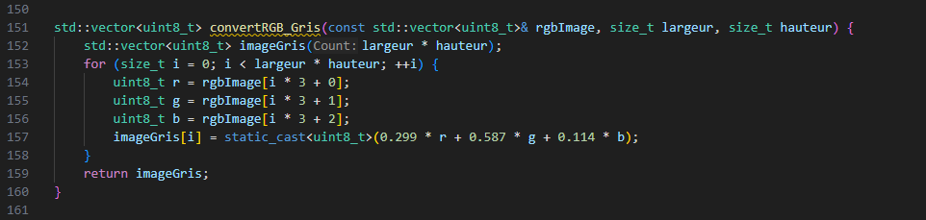
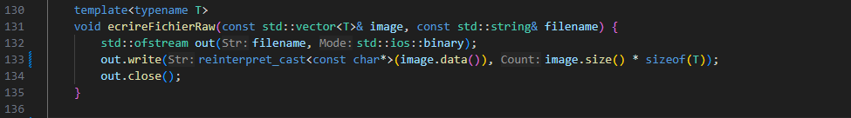
Namespace v1.0
Implémentation des fonctions
Conversion d’image d’un type à un autre
Application de fausse couleur à l’aide de LUT
Conversion d’image de RGB vers niveau de gris
Lecteur et écriture des fichiers brute
Chargement de fichier LUT
Notes:
Ensuite, nous avons développé plusieurs fonctions destinées au traitement d’image, telles que :
la lecture et l’écriture de fichiers .raw ; permettant d’accéder aux données brutes et de les sauvegarder sans perte d'information.
la conversion d’une image d’un type à un autre ;
la transformation d’une image RGB en niveaux de gris ;
le chargement de fichiers LUT ;
et l’application de fausses couleurs à l’aide de LUT.

Slide 9
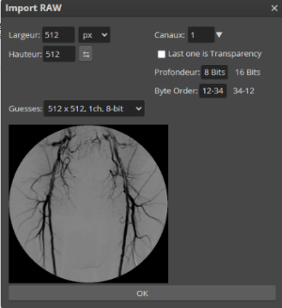
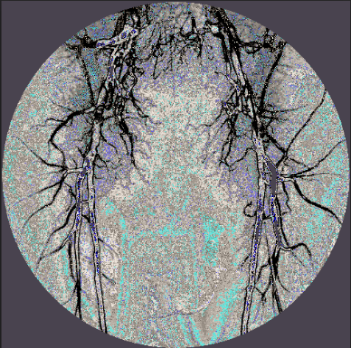
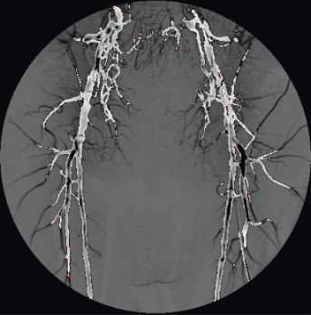
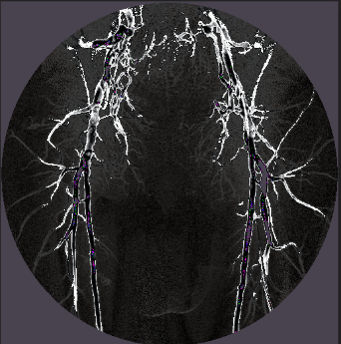
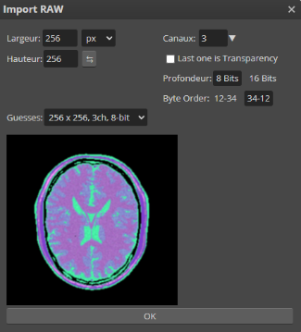
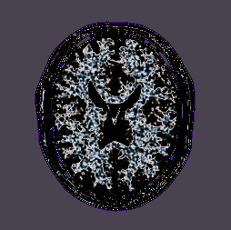
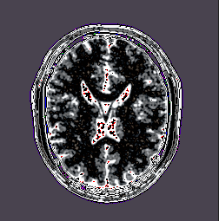
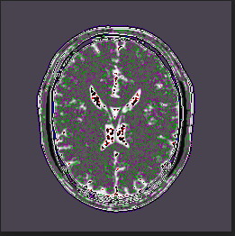
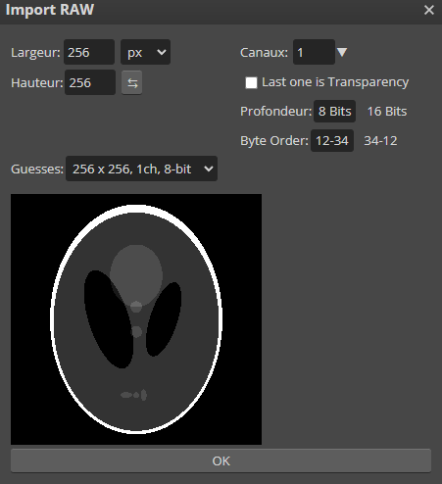

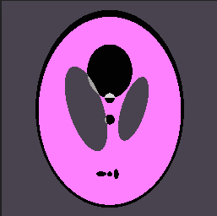

Tester des filtres LUT sur les différentes images
Notes:
Les figures suivantes montrent le résultat obtenu après l’application des filtre LUT sur les différentes images

Slide 10
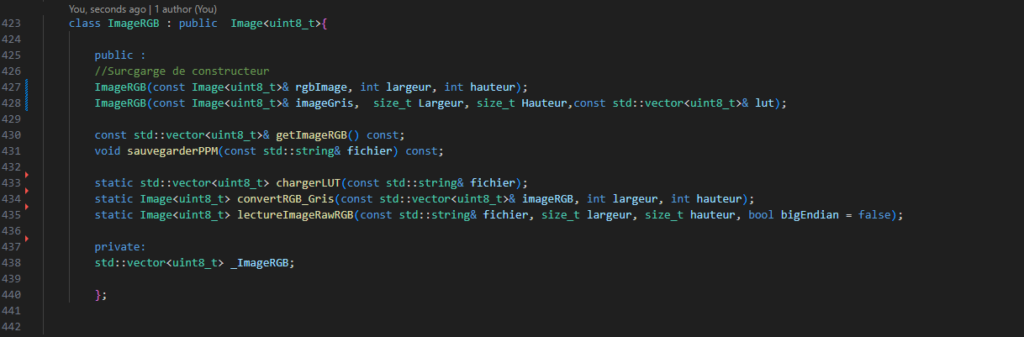
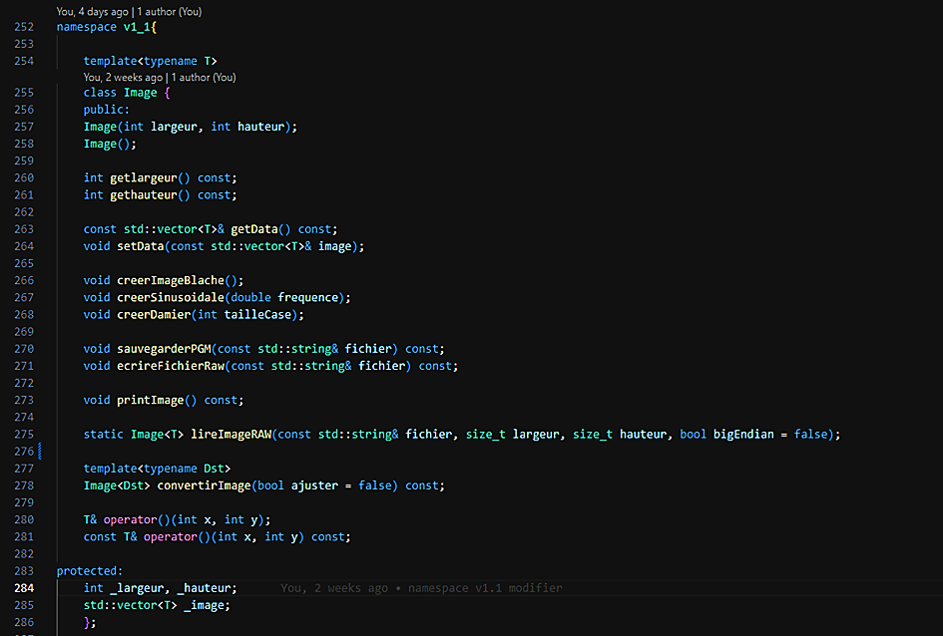
Namespace version 1.1
L’objectif du namespace v1_1 est de reprendre les mêmes fonctionnalités de v1_0 en adoptant une approche orientée objet
Dans cette version, deux classes principales sont définies :
Notes:
La version 1.1 de notre bibliothèque marque une évolution importante en intégrant une approche orientée objet. Tout en conservant les fonctionnalités de la première version, on utilisant des class générique (template ) et std::vector pour pour la représentation des images
La class Image, qui gère les opérations de base (allocation d’image, création des images, lecture/écriture des fichier brut, conversion de type à un autre)
La class ImageRGB est une class dérivé de la class Image conçue pour gérer les images en couleurs RGB, elle prend une propriété _ImageRGB pour accéder aux données de pixels d’une image RGB. Elle inclut également des méthodes pour lire/écrire des fichiers PPM, charger une LUT binaire, convertir une image RGB en niveaux de gris.
Cette classe propose aussi une surcharge de constructeurs :
Une class est un modèle qui sert à créer des objets, elle regroupe des attributs et des fonctions dans une structure cohérente
Un constructeur est une méthode prends le même nom de la class qui est appelée automatiquement lorsqu’un objet est créé.

Slide 11
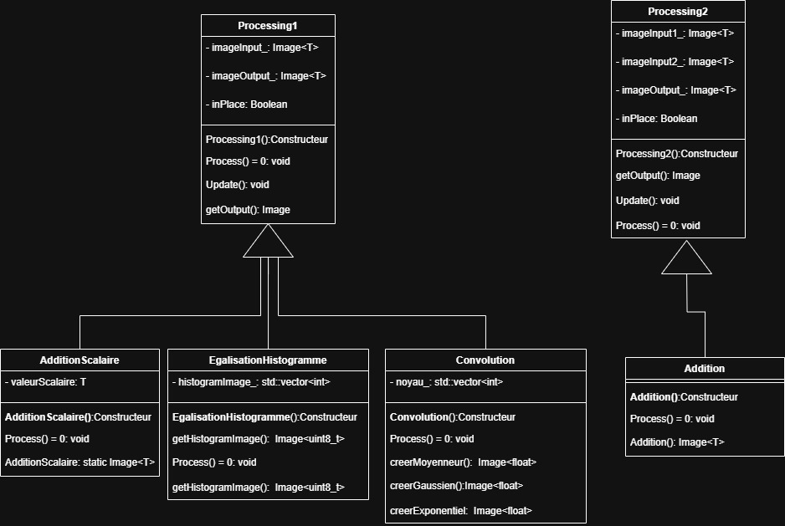
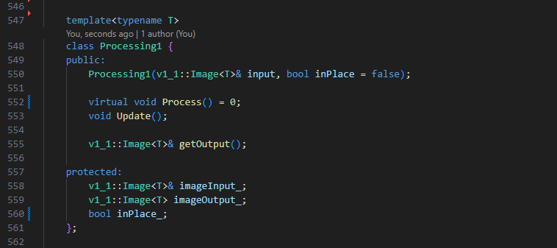
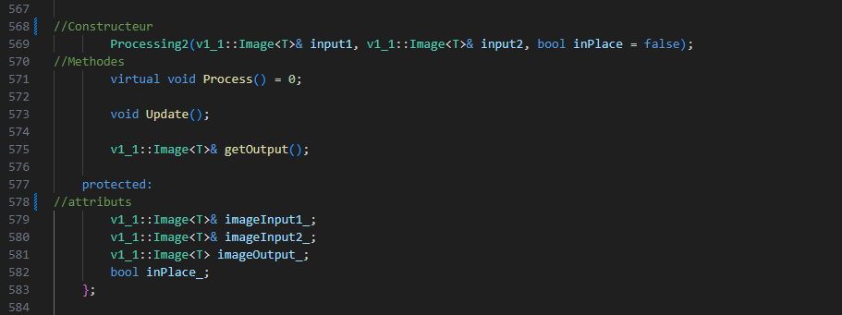
Namespace v2.0
Égalisation d'histogramme
Addition d’images
Filtrage par convolution
Processing2
Cette dernière version de la bibliothèque contient les bases de traitement d’image tel que, l’addition des images, égalisation d’histogramme et le filtre convolution.
Processing1
Notes:
La version 2.0 de notre bibliothèque, nommée Namespace v2.0, représente une étape majeure en intégrant les principes fondamentaux du traitement d’image, tels que :
l’addition d’images,
l’application de convolutions (filtres spatiaux),
et le calcul d’histogrammes.
Dans cette version, chaque traitement est implémenté sous la forme d’une classe template dédiée, . Ces classes héritent soit de la classe abstraite (class de base) Processing1, pour les traitements qui nécessitent une seule image en entrée, soit de la classe Processing2, pour les traitements qui nécessitent deux images en entrée

Slide 12
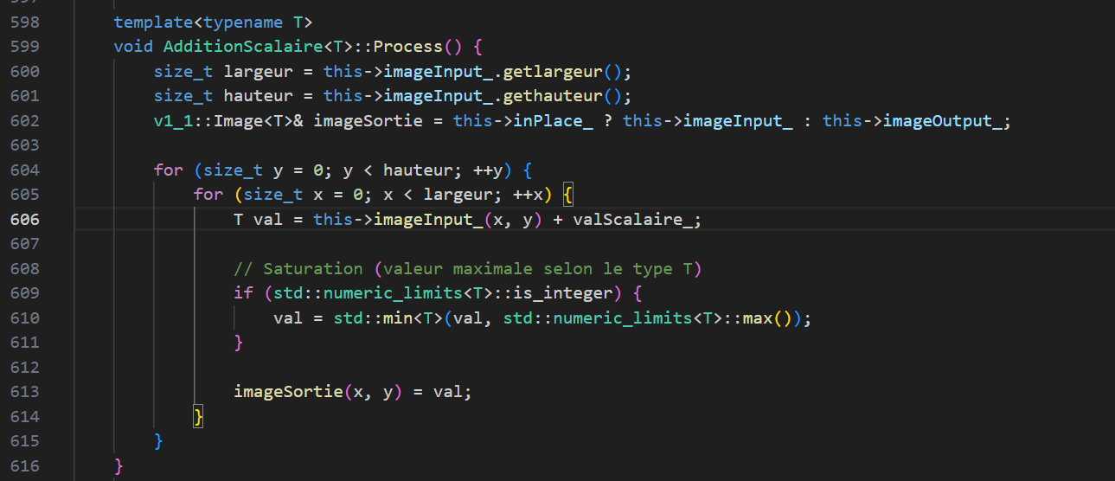
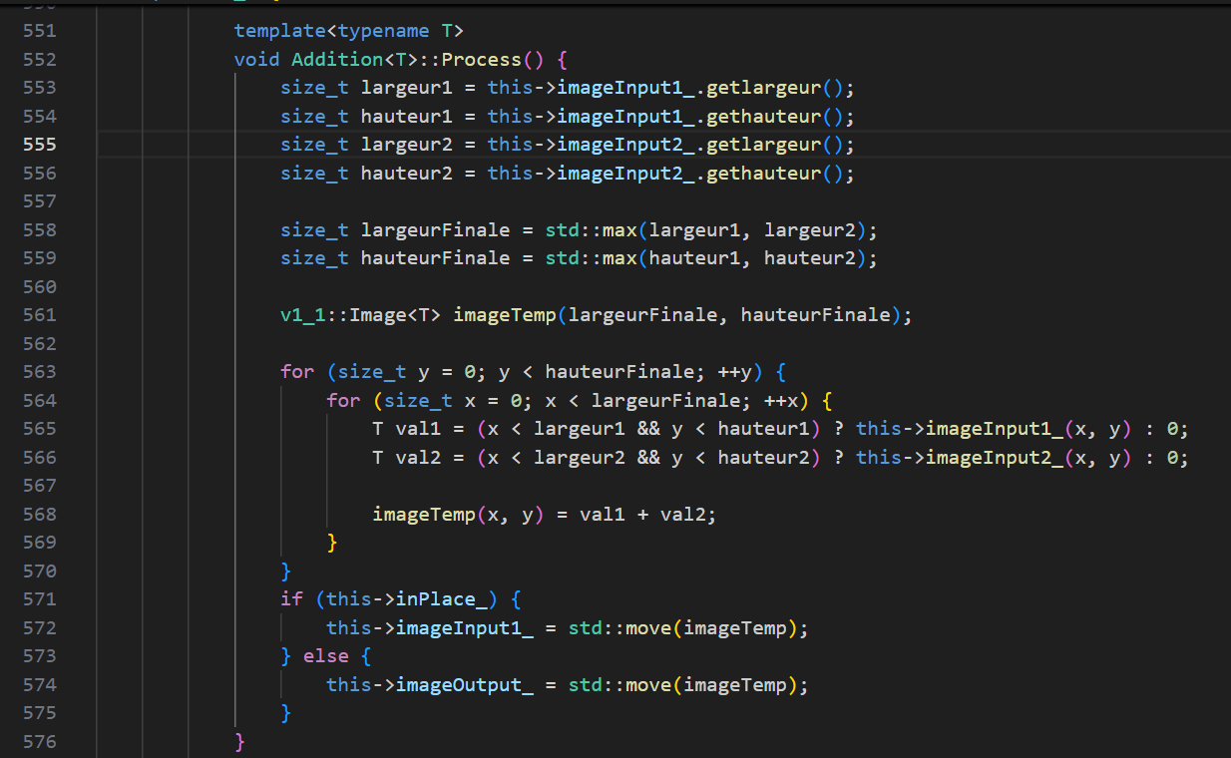
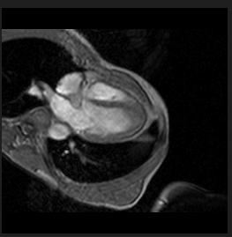
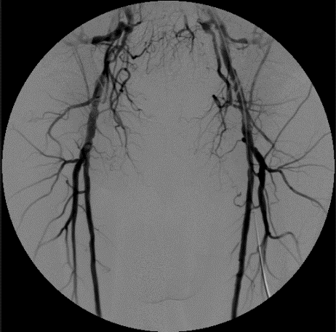
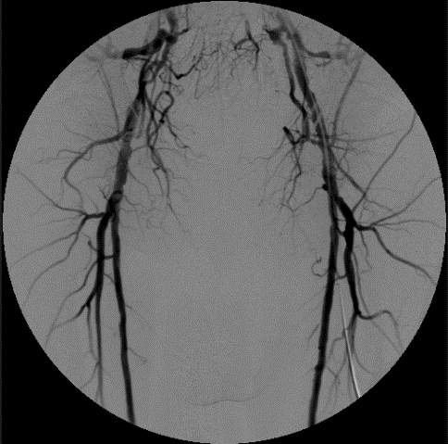
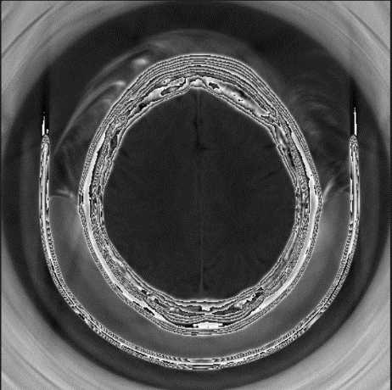
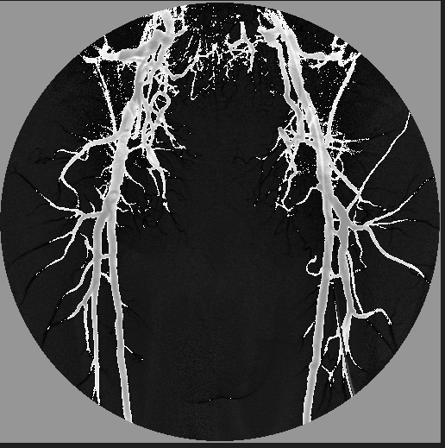
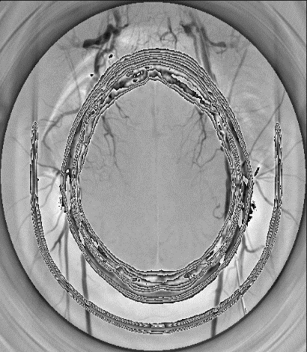
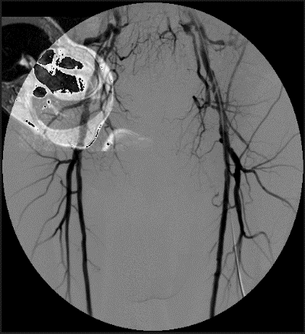
Namespace v2.0
Addition d’images
Égalisation d'histogramme
Filtrage par convolution
Addition d’images de différentes dimensions
Addition de deux images de même dimensions
Addition de deux images
Addition d’une image avec un scalaire
Notes:
Nous commençons par le premier traitement intégré dans cette version : l’addition d’images, e traitement est implémenté dans la classe AdditionScalaire, qui hérite de la classe abstraite AbstractProcessing2
L’objectif de cette classe est d’ajouter une valeur constante à chaque pixel de l’image, ce qui permet par exemple d’ajuster la luminosité de l’image de manière uniforme.
Le second cas d’utilisation concerne l’addition de deux images, implémentée dans la classe Addition, qui hérite de la classe abstraite AbstractProcessing1, L’objectif est d’additionner deux images pixel par pixel, selon les règles suivantes :
Si les deux images ont les mêmes dimensions, l’addition s’effectue directement, pixel par pixel, et le résultat est une image de même taille.
Si les dimensions sont différentes, la plus petite des deux images est étendue (padding) en ajoutant des zéros autour, jusqu’à correspondre à la taille de la plus grande. Une fois les tailles uniformisées, l’addition pixel par pixel est réalisée.

Slide 13
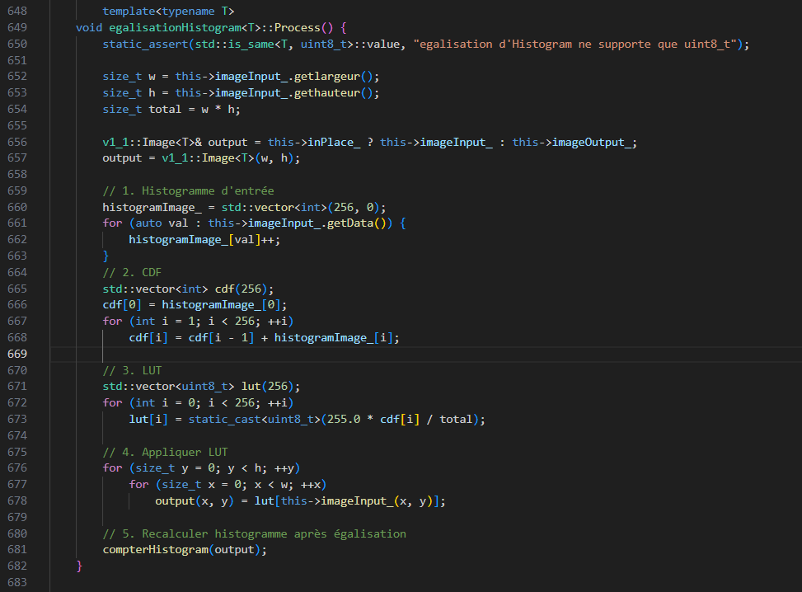

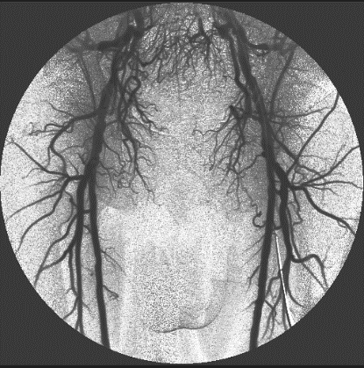


Namespace v2.0
Addition de deux images
Égalisation d'histogramme
Filtrage par convolution
L’égalisation d’histogramme est une technique de traitement d’image utilisée pour améliorer le contraste des images.
Elle consiste à repartir les niveaux de gris d’une image de manière uniforme
Notes:
On passe au deuxieme traitement dans cette version c’est egalisation d’histogramme qui définit dans la methjode process()

Slide 14
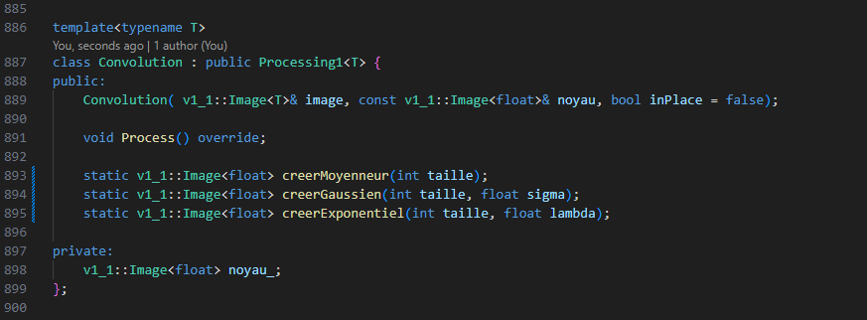
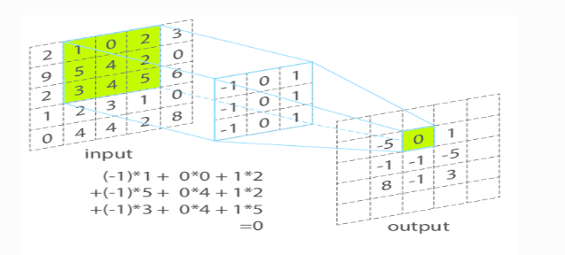

Namespace v2.0
Addition d’images
Égalisation d'histogramme
Filtrage par convolution
La convolution est une technique utilisée en traitement d’images. Elle consiste a une opération de multiplication de la matrice image par une autre petite matrice appelée matrice de convolution (filte ou karnel en anglais )
$$Y_{ij= }\sum_{u=−k}^{k}{\sum_{v=−k}^{k}{H_{u,v} . X_{i−u,j−v}}}$$
Notes:
En traitement d’image plusieurs types de filtre peuvent utilise
Filtre moyenneur => Est utilisé pour réduire le bruit et obtenir un lissage uniforme de l’image, mais il peut flouter les contours.
Filyre gaussien => Ce filtre est appliqué lorsqu’on souhaite un flou plus naturel tout en préservant les bords
Filtre expo => Le filtre exponentiel dit aussi filtre de lissage, est principalement utilisé pour rajouter de flou dans image et pour réduire certains types de bruit.
Le code suivant montre la classe convolution qui est hérite de la class processing1, contient un constructeur qui contient une ilmage en entrée ainsi que le filtre correspendant et le boolean inPlace
Elle contien 4 meyhode la methode process
Et les methode qui premet de créer les filtre gaussien, moyenneur et expo

Slide 15
Merci pour votre attention
Conclusion
Notes:
Le travail réalisé dans le cadre de ce rapport s’inscrit sur le développement d’une bibliothèque de traitement d’images en C++ structuré en trois version successives (namespace v1.0, namespace v1.1, et namespace v2.0).
Namespace v1.0 est une sous bibliothèque qui regroupe les fonctionnalités de base pour le traitement d’images, comme l’allocation dynamique des images , lecture et ecriture des fichier brut , application de fausse couleur avec LUT convertir une image d un type a un autre ou convertir en niveau de gris
La version 1.1 (namespace v1.1) est une évolution de la version 1.0 vers une architecture orienté objet avec l’utilisation des class template ainsi que l’heritage et encapsulation et le polymorphisme
Le namespace v2.0 représente la dernière version de cette bibliothèque, dont l’objectif l’implémentation de fonctionnalités plus avancées de traitement d’image, comme l’addition de l’image avec une valeur scalaire, addition de deux image, égalisation d’histogramme pour l’image ainsi que le calcule de convolution avec des différent filtre (moyenneur, gaussien et le filtre expo).
Perspective:
Dans les perspectives d’améliorer cette bibliothèque de traitement d’image en C++ plusieurs fonctionnalités peuvent être ajouter :
Filtrage par multiplication dans le domaine fréquentiel, avec des tests sur des images avec le filtre idéal et le filtre Butterworth
Détection de contours par filtrage de Sobel
Le multi seuillage ainsi que le seuillage d’Otsu
Enfin, l’intégration d’algorithme de classification comme k-moyennes

Slide 16
Merci pour votre attention

